Slide 1
오픈소스기초프로젝트 - 2차 프로젝트 주제 발표
2021042042 허주영

Slide 2
학생이라면,
피해갈 수 없는 성적확인.

Slide 3
이젠,
더 편리하게
나의 성적을 확인하자!

Slide 4

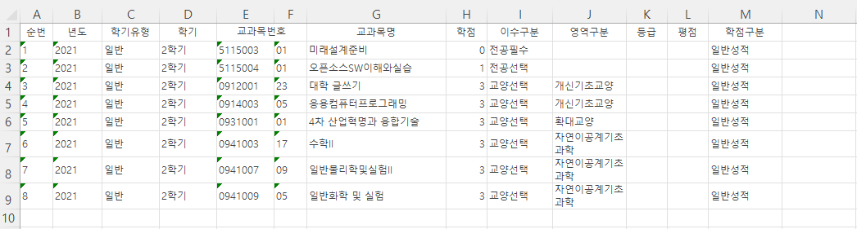

Slide 5
01
02
목표
03
04
편리한 사용
전체 평점 계산
엑셀 파일을 이용하여 편리하게 사용하기
학기별로 나누어, 학기별 수강한 과목의 전체 평점을 계산.
범주 별 분류
학점의 변화 추세
취득한 학점을
범주별로 나누어
자신의 학점 이수현황과
비교를 쉽게 함
내 학점은 어떻게 변하고 있는지?

Slide 6
각각의 기능에
구조체와 연결리스트를 적용할 수 있게.

Slide 7
구조체
텍스트 파일을 통해 성적을 입력받을 때, int/char/void/double 등
여러 자료형이 혼재되어 있으므로
이를 묶어 성적을 처리할 때 사용.
여러 과목을 처리해야 하므로 구조체 배열을 사용할 것으로 생각된다.

Slide 8
연결 리스트
학기마다 다른 개수의 수업을 들으므로 이에 따라 동적 메모리 사용이 필요하다.
여기에 더해,
입력받은 성적을 처리하여
가공하는 과정에
연결리스트를 활용 할 생각이다.

Slide 9
End.

